Slide 1

Nhận diện từ loại trong văn bản Tiếng Việt

Slide 2
Nhận diện từ loại trong văn bản Tiếng Việt

Slide 3
Nội dung
Giới thiệu bài toán
Dữ liệu và tiền xử lý
Phương pháp thực hiện
Kết quả và đánh giá
Kết luận

Slide 4
I. Giới thiệu bài toán

Slide 5
I. Giới thiệu bài toán
Nhận diện từ loại (Part-of-Speech - POS Tagging) là gán cho mỗi từ (hoặc cụm từ) trong câu một nhãn (tag) tương ứng với vai trò ngữ pháp của nó.
Ví dụ:
  N (Noun): Danh từ (sách, Hà Nội, máy tính).
  V (Verb): Động từ (đi, học, yêu cầu).
  Adj (Adjective): Tính từ (đẹp, thông minh, nhanh).
  Adv (Adverb): Trạng từ (rất, hôm nay, chậm).

Slide 6
I. Giới thiệu bài toán
Ứng dụng của nhận diện từ loại:
  Dịch máy
  Hệ thống hỏi-đáp
  Phân tích cảm xúc
  Trích xuất thông tin
  Kiểm tra ngữ pháp

Slide 7
I. Giới thiệu bài toán
Mục tiêu bài toán:
  Ứng dụng PhoBERT.
  Xây dựng và so sánh các Mô hình phân loại.
  Nghiên cứu Tối ưu hóa Đặc trưng.

Slide 8
II. Dữ liệu và tiền xử lý

Slide 9
II. Dữ liệu và tiền xử lý
Sử dụng bộ dữ liệu: vietnamese-pos-tagged-datasets
Dữ liệu huấn luyện và kiểm thử ban đầu được lấy từ các tệp văn bản “.txt”, trong đó mỗi câu được biểu diễn bởi các cặp từ/nhãn (token/label).
Ví dụ:
Lý do cần tiền xử lý:
  Sai lệch định dạng trong quá trình thu thập.
  Một số token có thể chứa lỗi ký tự hoặc bị gộp sai.
Thế_là/C Phúc/Np lao/Vvào/E cuộc/N chiến_đấu/V ./.

Slide 10
II. Dữ liệu và tiền xử lý
Thế_là/C Phúc/Np lao/Vvào/E cuộc/N chiến_đấu/V ./.
Quy trình xử lý:
  Dữ liệu định dạng “.txt”
  Làm sạch dữ liệu
    Tách các token dính vào nhau
    Loại bỏ khoảng trắng thừa
  Chuẩn hóa từ
    Chuyển về chữ thường (lowercase)
    Thay thế dấu “_” bằng khoảng trắng
  Tách từ và nhãn
    ['thế là', 'phúc', 'lao', 'vào', 'cuộc', 'chiến đấu', '.']
    ['C', 'Np', 'V', 'E', 'N', 'V', 'PUNCT']
  Dữ liệu định dạng “.jsonl”

Slide 11
II. Dữ liệu và tiền xử lý
Thế_là/C Phúc/Np lao/Vvào/E cuộc/N chiến_đấu/V ./.
Quy trình xử lý:
  Dữ liệu định dạng “.txt”
  Làm sạch dữ liệu
    Tách các token dính vào nhau
    Loại bỏ khoảng trắng thừa
  Chuẩn hóa từ
    Chuyển về chữ thường (lowercase)
    Thay thế dấu “_” bằng khoảng trắng
  Tách từ và nhãn
    ['thế là', 'phúc', 'lao', 'vào', 'cuộc', 'chiến đấu', '.']
    ['C', 'Np', 'V', 'E', 'N', 'V', 'PUNCT']
  Dữ liệu định dạng “.jsonl”

Slide 12
II. Dữ liệu và tiền xử lý
Thế_là/C Phúc/Np lao/Vvào/E cuộc/N chiến_đấu/V ./.
Quy trình xử lý:
  Dữ liệu định dạng “.txt”
  Làm sạch dữ liệu
    Tách các token dính vào nhau
    Loại bỏ khoảng trắng thừa
  Chuẩn hóa từ
    Chuyển về chữ thường (lowercase)
    Thay thế dấu “_” bằng khoảng trắng
  Tách từ và nhãn
    ['thế là', 'phúc', 'lao', 'vào', 'cuộc', 'chiến đấu', '.']
    ['C', 'Np', 'V', 'E', 'N', 'V', 'PUNCT']
  Dữ liệu định dạng “.jsonl”

Slide 13
II. Dữ liệu và tiền xử lý
Thế_là/C Phúc/Np lao/Vvào/E cuộc/N chiến_đấu/V ./.
Quy trình xử lý:
  Dữ liệu định dạng “.txt”
  Làm sạch dữ liệu
    Tách các token dính vào nhau
    Loại bỏ khoảng trắng thừa
  Chuẩn hóa từ
    Chuyển về chữ thường (lowercase)
    Thay thế dấu “_” bằng khoảng trắng
  Tách từ và nhãn
    ['thế là', 'phúc', 'lao', 'vào', 'cuộc', 'chiến đấu', '.']
    ['C', 'Np', 'V', 'E', 'N', 'V', 'PUNCT']
  Dữ liệu định dạng “.jsonl”

Slide 14
II. Dữ liệu và tiền xử lý
Thế_là/C Phúc/Np lao/Vvào/E cuộc/N chiến_đấu/V ./.
Quy trình xử lý:
  Dữ liệu định dạng “.txt”
  Làm sạch dữ liệu
    Tách các token dính vào nhau
    Loại bỏ khoảng trắng thừa
  Chuẩn hóa từ
    Chuyển về chữ thường (lowercase)
    Thay thế dấu “_” bằng khoảng trắng
  Tách từ và nhãn
    ['thế là', 'phúc', 'lao', 'vào', 'cuộc', 'chiến đấu', '.']
    ['C', 'Np', 'V', 'E', 'N', 'V', 'PUNCT']
  Dữ liệu định dạng “.jsonl”

Slide 15
II. Dữ liệu và tiền xử lý
Thế_là/C Phúc/Np lao/Vvào/E cuộc/N chiến_đấu/V ./.
Quy trình xử lý:
  Dữ liệu định dạng “.txt”
  Làm sạch dữ liệu
    Tách các token dính vào nhau
    Loại bỏ khoảng trắng thừa
  Chuẩn hóa từ
    Chuyển về chữ thường (lowercase)
    Thay thế dấu “_” bằng khoảng trắng
  Tách từ và nhãn
    ['thế là', 'phúc', 'lao', 'vào', 'cuộc', 'chiến đấu', '.']
    ['C', 'Np', 'V', 'E', 'N', 'V', 'PUNCT']
  Dữ liệu định dạng “.jsonl”

Slide 16
II. Dữ liệu và tiền xử lý
Thế_là/C Phúc/Np lao/Vvào/E cuộc/N chiến_đấu/V ./.
Quy trình xử lý:
  Dữ liệu định dạng “.txt”
  Làm sạch dữ liệu
    Tách các token dính vào nhau
    Loại bỏ khoảng trắng thừa
  Chuẩn hóa từ
    Chuyển về chữ thường (lowercase)
    Thay thế dấu “_” bằng khoảng trắng
  Tách từ và nhãn
    ['thế là', 'phúc', 'lao', 'vào', 'cuộc', 'chiến đấu', '.']
    ['C', 'Np', 'V', 'E', 'N', 'V', 'PUNCT']
  Dữ liệu định dạng “.jsonl”

Slide 17
III. Phương pháp thực hiện

Slide 18
III. Phương pháp thực hiện
PhoBERT là mô hình ngôn ngữ lớn sử dụng cho tiếng Việt được tiền huấn luyện dựa trên kiến trúc RoBERTa (Dạng mã hóa - Encoder), sử dụng khối lượng lớn dữ liệu văn bản tiếng Việt thu thập từ Wikipedia và các nguồn báo chí.
Mục đích của PhoBERT: Trích xuất đặc trưng ngữ nghĩa phục vụ huấn luyện.

Slide 19
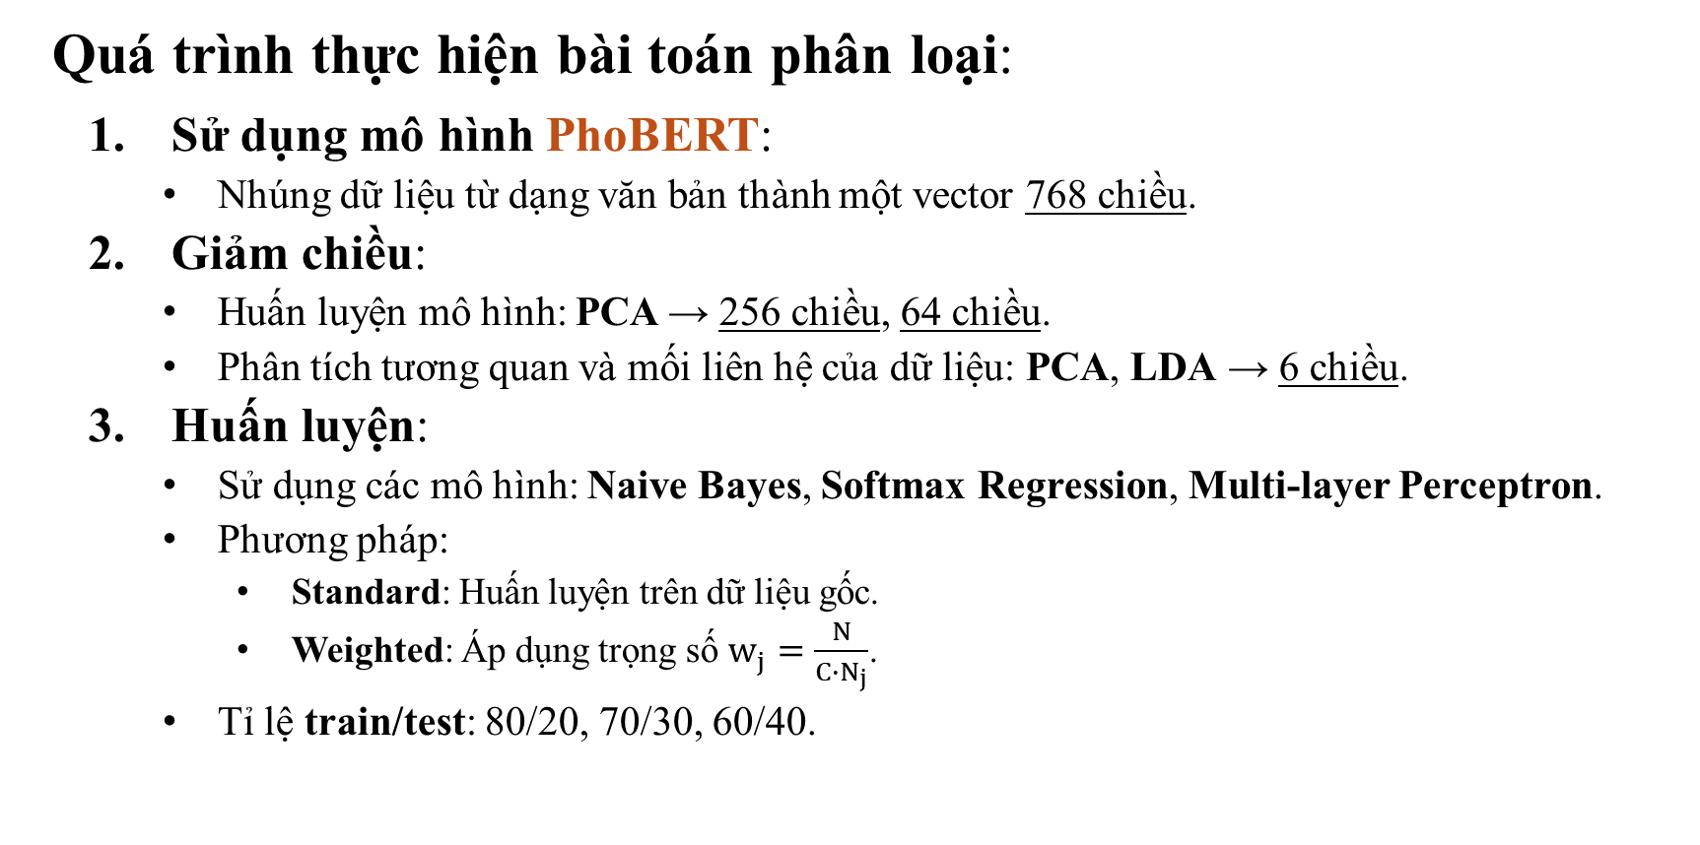
III. Phương pháp thực hiện
Quá trình thực hiện bài toán phân loại:
  Sử dụng mô hình PhoBERT:
    Nhúng dữ liệu từ dạng văn bản thành một vector 768 chiều.
  Giảm chiều:
    Huấn luyện mô hình: PCA → 256 chiều, 64 chiều.
    Phân tích tương quan và mối liên hệ của dữ liệu: PCA, LDA → 6 chiều.
  Huấn luyện:
    Sử dụng các mô hình: Naive Bayes, Softmax Regression, Multi-layer Perceptron.
    Phương pháp:
      Standard: Huấn luyện trên dữ liệu gốc.
      Weighted: Áp dụng trọng số $w_{j}=\frac{N}{C∙N_{j}}$.
    Tỉ lệ train/test: 80/20, 70/30, 60/40.

Slide 20
III. Phương pháp thực hiện
Quá trình chuyển đổi sang bài toán hồi quy (cho nhãn N):
  ­Gán nhãn nhị phân cho mỗi token:
    Nhãn N: 1.
    Các nhãn còn lại: 0.
  ­Đầu vào:
    Các vector đặc trưng từ PhoBERT.
    Các không gian đặc trưng: 768 chiều (gốc), 256 chiều và 64 chiều (PCA).
  ­Huấn luyện:
    Xác suất nhãn N: lấy từ mô hình SR (weighted).
    Tỉ lệ train/test: 80/20, 70/30, 60/40.
    Mô hình sử dụng: KNN, MLP.
  ­Đầu ra: Giá trị liên tục trong khoảng [0, 1].

Slide 21
IV. Kết quả và đánh giá

Slide 22
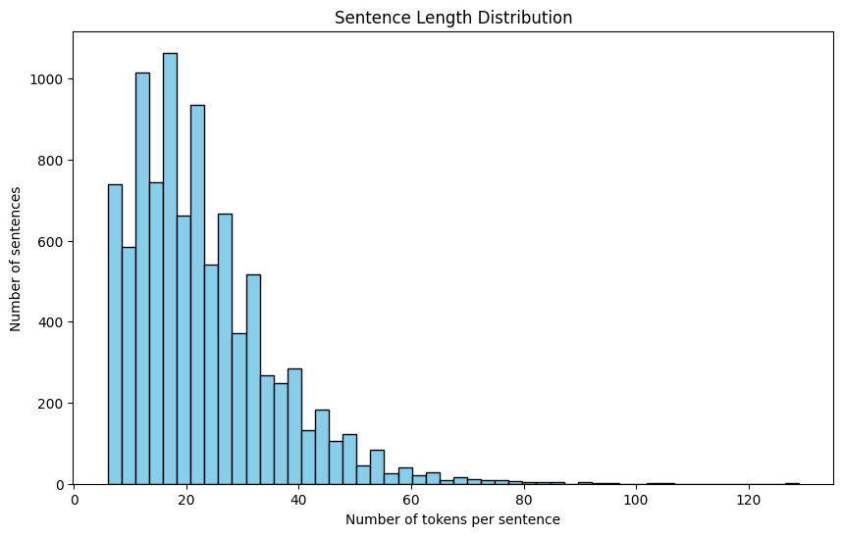
IV. Kết quả và đánh giá

Slide 23
IV. Kết quả và đánh giá
Nhãn | Số lượng | Tỉ lệ | Nhãn | Số lượng | Tỉ lệ
N | 51557 | 23.7% | Nc | 5448 | 2.50%
V | 42597 | 19.58% | L | 3934 | 1.81%
PUNCT | 32115 | 14.76% | X | 2187 | 1.01%
R | 15822 | 7.27% | T | 1407 | 0.65%
E | 13541 | 6.22% | Nu | 1032 | 0.47%
A | 13427 | 6.17% | Nb | 402 | 0.18%
P | 9265 | 4.26% | S | 161 | 0.07%
Np | 8518 | 3.92% | I | 91 | 0.04%
M | 8085 | 3.72% | Y | 53 | 0.02%
C | 7892 | 3.63% | B | 23 | 0.01%

Slide 24
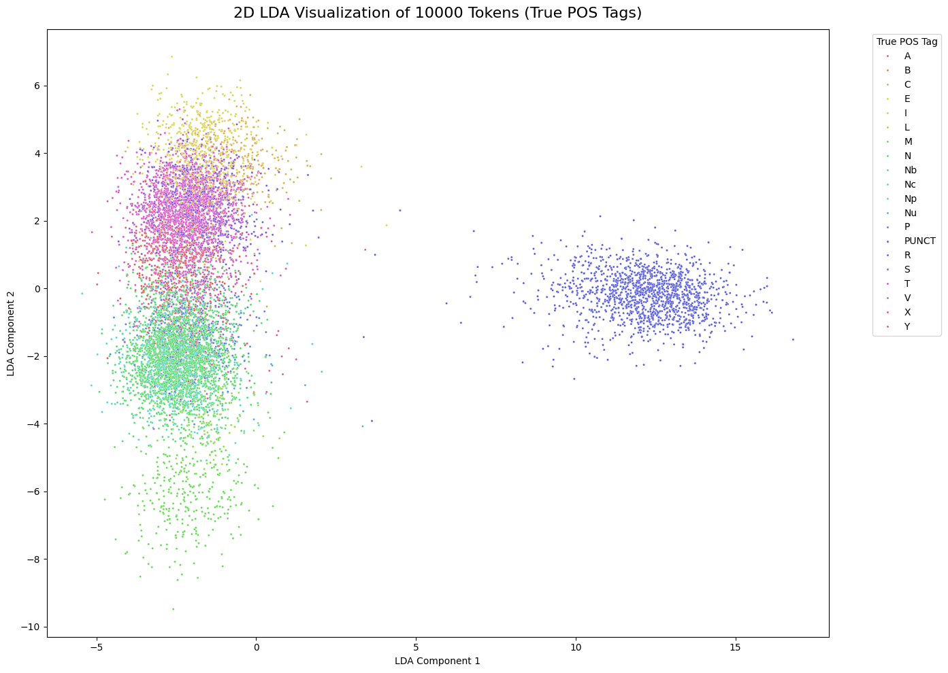
IV. Kết quả và đánh giá

Slide 25
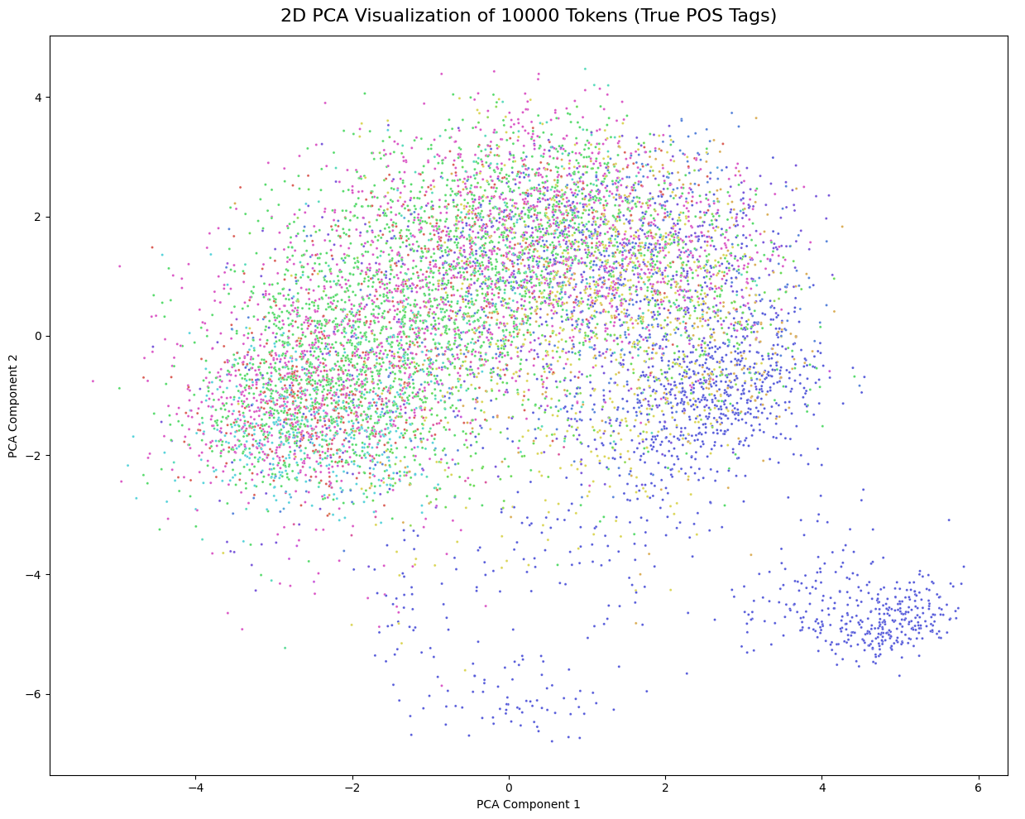
IV. Kết quả và đánh giá

Slide 26
IV. Kết quả và đánh giá
Naive Bayes
Phương pháp | Số chiều | Accuracy |  |  | F1-score (Weighted) |  |  | F1-score (Macro)
 |  | 8/2 | 7/3 | 6/4 | 8/2 | 7/3 | 6/4 | 8/2 | 7/3 | 6/4
Standard | 768 | 0.68 | 0.68 | 0.68 | 0.70 | 0.70 | 0.70 | 0.55 | 0.55 | 0.56
 | 256 | 0.81 | 0.81 | 0.81 | 0.81 | 0.81 | 0.81 | 0.66 | 0.67 | 0.68
 | 64 | 0.74 | 0.74 | 0.74 | 0.76 | 0.76 | 0.75 | 0.59 | 0.59 | 0.59
Weighted | 768 | 0.67 | 0.67 | 0.67 | 0.69 | 0.69 | 0.69 | 0.54 | 0.54 | 0.55
 | 256 | 0.79 | 0.79 | 0.79 | 0.8 | 0.8 | 0.8 | 0.63 | 0.63 | 0.64
 | 64 | 0.69 | 0.68 | 0.68 | 0.72 | 0.71 | 0.71 | 0.52 | 0.51 | 0.51

Slide 27
IV. Kết quả và đánh giá
Softmax Regression
Phương pháp | Số chiều | Accuracy |  |  | F1-score (Weighted) |  |  | F1-score (Macro)
 |  | 8/2 | 7/3 | 6/4 | 8/2 | 7/3 | 6/4 | 8/2 | 7/3 | 6/4
Standard | 768 | 0.91 | 0.91 | 0.91 | 0.91 | 0.91 | 0.91 | 0.72 | 0.77 | 0.75
 | 256 | 0.89 | 0.89 | 0.91 | 0.88 | 0.89 | 0.91 | 0.63 | 0.64 | 0.75
 | 64 | 0.83 | 0.83 | 0.83 | 0.82 | 0.82 | 0.82 | 0.57 | 0.57 | 0.57
Weighted | 768 | 0.9 | 0.9 | 0.9 | 0.9 | 0.9 | 0.91 | 0.76 | 0.74 | 0.75
 | 256 | 0.88 | 0.88 | 0.88 | 0.88 | 0.88 | 0.88 | 0.68 | 0.68 | 0.68
 | 64 | 0.8 | 0.79 | 0.79 | 0.81 | 0.81 | 0.81 | 0.58 | 0.58 | 0.58

Slide 28
IV. Kết quả và đánh giá
Multi-layer Perceptron
Phương pháp | Số chiều | Accuracy |  |  | F1-score (Weighted) |  |  | F1-score (Macro)
 |  | 8/2 | 7/3 | 6/4 | 8/2 | 7/3 | 6/4 | 8/2 | 7/3 | 6/4
Standard | 768 | 0.92 | 0.91 | 0.91 | 0.92 | 0.91 | 0.91 | 0.68 | 0.67 | 0.66
 | 256 | 0.91 | 0.91 | 0.91 | 0.91 | 0.91 | 0.91 | 0.66 | 0.66 | 0.64
 | 64 | 0.88 | 0.88 | 0.87 | 0.88 | 0.87 | 0.87 | 0.61 | 0.6 | 0.59
Weighted | 768 | 0.89 | 0.88 | 0.88 | 0.89 | 0.89 | 0.88 | 0.77 | 0.73 | 0.73
 | 256 | 0.88 | 0.87 | 0.87 | 0.88 | 0.88 | 0.88 | 0.72 | 0.7 | 0.69
 | 64 | 0.82 | 0.81 | 0.81 | 0.82 | 0.82 | 0.82 | 0.68 | 0.61 | 0.61

Slide 29
IV. Kết quả và đánh giá
Nhãn | Support | NB (256D) |  | SR (768D) |  | MLP (768D)
 |  | Std | Wgt | Std | Wgt | Std | Wgt
A | 2685 | 0.71 | 0.69 | 0.79 | 0.79 | 0.82 | 0.78
B | 4 | 0.22 | 0.12 | 0 | 0.8 | 0 | 0.86
C | 1578 | 0.85 | 0.85 | 0.93 | 0.93 | 0.93 | 0.91
E | 2708 | 0.86 | 0.85 | 0.93 | 0.93 | 0.93 | 0.92
I | 18 | 0.44 | 0.44 | 0.5 | 0.5 | 0 | 0.61
L | 787 | 0.92 | 0.92 | 0.97 | 0.95 | 0.96 | 0.95
M | 1617 | 0.93 | 0.92 | 0.97 | 0.97 | 0.97 | 0.97
N | 10308 | 0.81 | 0.78 | 0.91 | 0.9 | 0.92 | 0.88
Nb | 80 | 0.45 | 0.32 | 0.55 | 0.57 | 0.49 | 0.59
Nc | 1090 | 0.67 | 0.65 | 0.77 | 0.78 | 0.79 | 0.74
Np | 1703 | 0.69 | 0.64 | 0.86 | 0.83 | 0.87 | 0.82
Nu | 206 | 0.76 | 0.73 | 0.83 | 0.84 | 0.84 | 0.78
P | 1853 | 0.85 | 0.85 | 0.94 | 0.92 | 0.94 | 0.92
PUNCT | 6421 | 0.9 | 0.9 | 1 | 1 | 1 | 1
R | 3164 | 0.81 | 0.79 | 0.89 | 0.87 | 0.9 | 0.87
S | 32 | 0.46 | 0.34 | 0.83 | 0.4 | 0 | 0.67
T | 281 | 0.46 | 0.38 | 0.58 | 0.53 | 0.58 | 0.54
V | 8518 | 0.8 | 0.79 | 0.9 | 0.9 | 0.91 | 0.89
X | 437 | 0.51 | 0.45 | 0.65 | 0.6 | 0.65 | 0.61
Y | 11 | 0.22 | 0.23 | 0 | 0.2 | 0 | 0.13

Slide 30
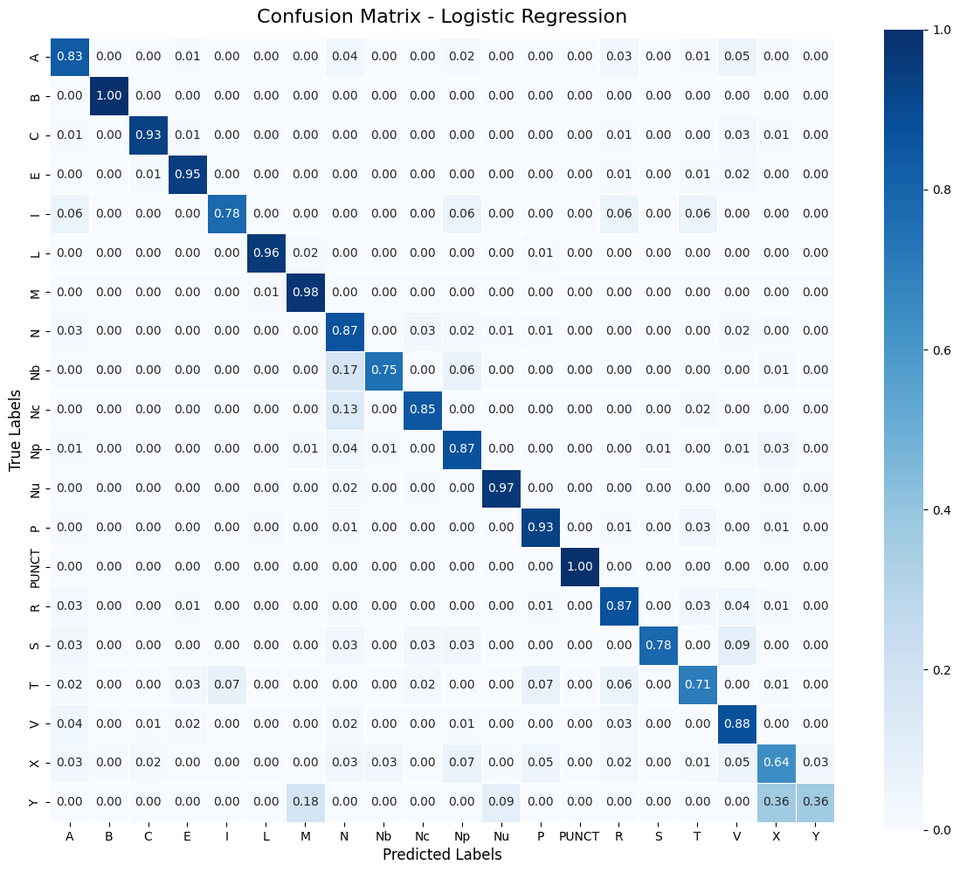
IV. Kết quả và đánh giá

Slide 31
IV. Kết quả và đánh giá
Số chiều tối ưu cho Naive Bayes
Tỉ lệ Train/Test | Số chiều tối ưu | F1-Macro | F1-Weighted
80/20 | 430 | 0.6521 | 0.80
70/30 | 450 | 0.6495 | 0.80
60/40 | 490 | 0.6593 | 0.80

Slide 32
IV. Kết quả và đánh giá
Hiệu suất tốt nhất của KNN trong bài toán hồi quy
Tỉ lệ train/test | Hiệu suất tốt nhất của KNN theo các chiều
 | 768 | 256 | 64
80/20 | 0.922 | 0.923 | 0.919
70/30 | 0.917 | 0.918 | 0.915
60/40 | 0.916 | 0.917 | 0.913

Slide 33
IV. Kết quả và đánh giá
Hiệu suất KNN (tỉ lệ 80/20) theo tham số K trong bài toán hồi quy
K | 768 chiều |  | 256 chiều |  | 64 chiều
 | MSE | R² | MSE | R² | MSE | R²
1 | 0.015 | 0.891 | 0.015 | 0.894 | 0.015 | 0.89
2 | 0.012 | 0.914 | 0.012 | 0.916 | 0.012 | 0.913
3 | 0.011 | 0.92 | 0.011 | 0.921 | 0.011 | 0.917
4 | 0.011 | 0.921 | 0.011 | 0.922 | 0.011 | 0.919
5 | 0.011 | 0.922 | 0.011 | 0.923 | 0.011 | 0.919
6 | 0.011 | 0.922 | 0.011 | 0.922 | 0.011 | 0.919
7 | 0.011 | 0.921 | 0.011 | 0.922 | 0.011 | 0.918
8 | 0.011 | 0.92 | 0.011 | 0.921 | 0.011 | 0.918
9 | 0.011 | 0.919 | 0.011 | 0.92 | 0.012 | 0.917

Slide 34
IV. Kết quả và đánh giá
Kết quả của mô hình MLP trong bài toán hồi quy
Số chiều | 80/20 |  | 70/30 |  | 60/40
 | MSE | R² | MSE | R² | MSE | R²
768 | 0.002 | 0.988 | 0.002 | 0.984 | 0.002 | 0.985
256 | 0.004 | 0.972 | 0.004 | 0.969 | 0.004 | 0.969
64 | 0.009 | 0.936 | 0.009 | 0.933 | 0.01 | 0.931

Slide 35
Cảm ơn vì đã lắng nghe
Nếu có câu hỏi nào, xin vui lòng đặt ra.

